Slide 1
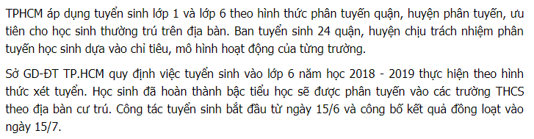
Hình thức xét tuyển cấp 1 và 2

Slide 2
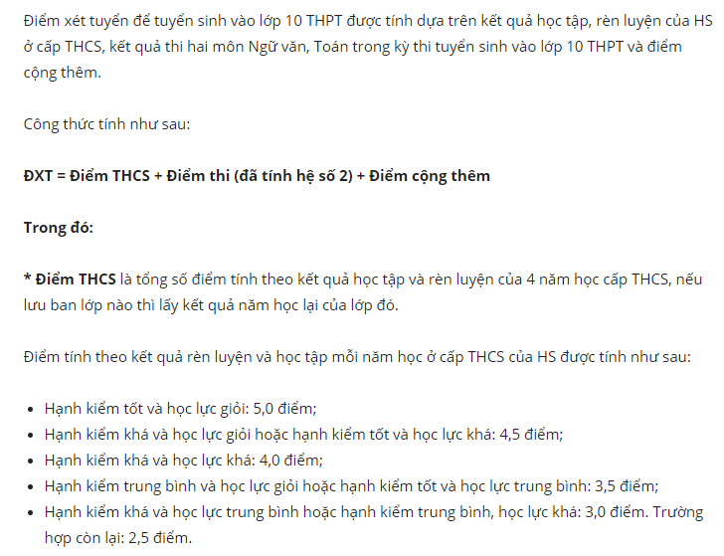
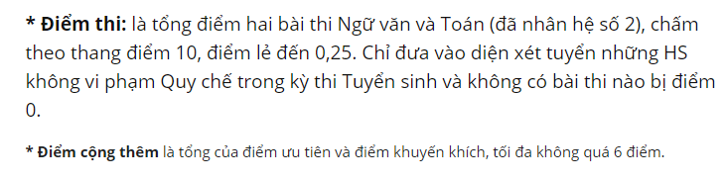
Điểm thi vào lớp 10

Slide 3
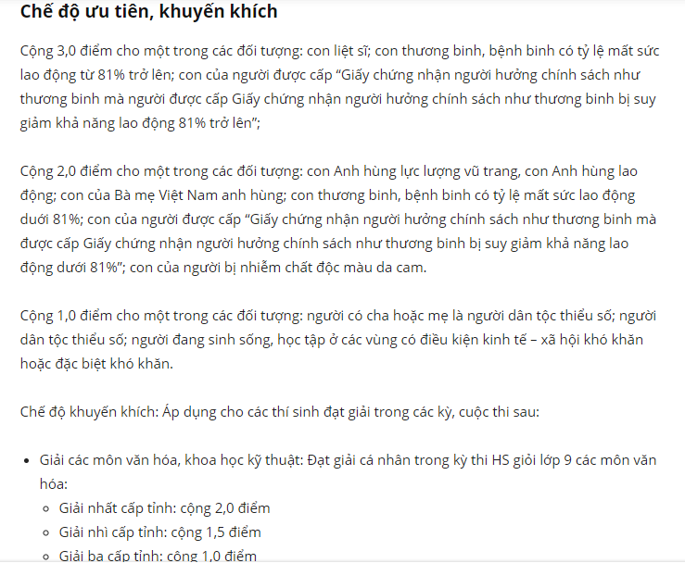
Chế độ ưu tiên và khuyến khích

Slide 4
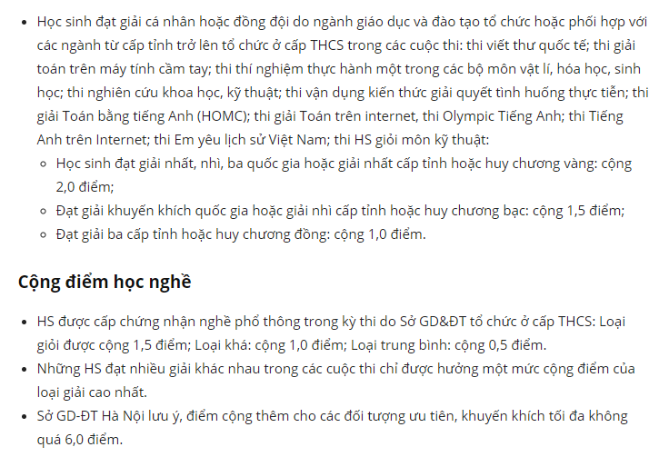
Chế độ ưu tiên và khuyến khích

Slide 5
Hệ phổ thông
CTTQ = Điểm miệng + Điểm 15 phút + (Điểm 1 tiết x 2) + (Điểm học kỳ x 3) = Kết quả /7
Tính điểm
Bài kiểm tra hệ số
Hệ số 1: 3 cột 15p, 1 cột miệng
Hệ số 2: 3 cột kiểm tra 1 tiết
Hệ số 3 : thi học kì
ĐTB môn theo hk = (4 cột hệ số 1 + 3 cột hệ số 2+1 cột hệ số 3) / 13
ĐTB học kì = trung bình các môn cộng lại / tổng số môn học
ĐTB cả năm= TBhk1 + (TBhk2 *2)/3
Giỏi: TB các môn từ 8.0 trở lên, không có môn nào <6.5, 1 trong 2 môn toán hoặc văn từ 8.0 trở lên ( hs chuyên đ môn chuyên trên 8.0), các môn có nhận xét đánh giá phải đạt loại ĐẠT
Khá: ĐTB các môn 6.5 trở lên, toán hoặc văn từ 6.5 trở lên, k có môn nào ĐTB dưới 5.0 (hs chuyên đ môn chuyên từ 6.5 trở lên) các môn có nhận xét đánh giá phải đạt loại ĐẠT
Trung bình: ĐTB các môn 5.0 trở lên, 1 trong 2 môn toán hoặc văn từ 5.0 trở lên(hs chuyên thì điểm môn chuyên 5.0 trở lên) các môn có nhận xét đánh giá phải đạt loại ĐẠT
Yếu: ĐTB các môn từ 3.5 trở lên và không có môn nào có ĐTB <2
Kém: các case còn lại
Xếp loại

Slide 6
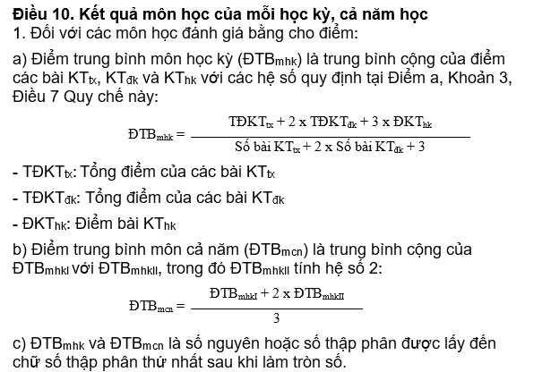
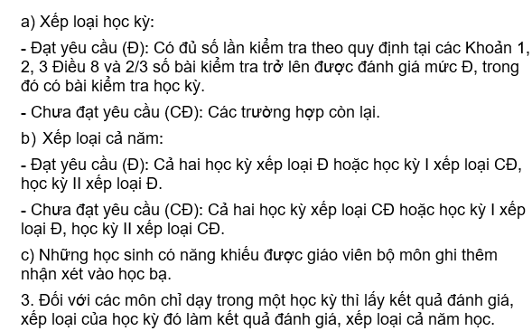

Slide 7
Xét hạnh kiểm và chuyên cần
Xét hạnh kiểm theo hk
Loại tốt
Loại khá
Loại trung bình
Loại yếu
Loại kém
Chuyên cần
Nghỉ không quá 45 buổi học trong một năm học (nghỉ có phép hoặc không phép, nghỉ liên tục hoặc nghỉ nhiều lần cộng lại).
Lưu ý:Nếu ĐTBHK hoặc ĐTBCN đạt mức loại G nhưng do kết quả của một môn học( bằng nhận xét của GV bị loại TB) thì được điều chỉnh xếp loại K.
b) Nếu ĐTBHK hoặc ĐTBCN đạt mức loại G nhưng do kết quả của một môn học (bằng nhận xét của GV bị loại Y)thì được điều chỉnh xếp loại TB
c) Nếu ĐTBHK hoặc ĐTBCN đạt mức loại K nhưng do kết quả của một môn học (bằng nhận xét của GV bị loại Y) thì được điều chỉnh xếp loại TB
d) Nếu ĐTBHK hoặc ĐTBCN đạt mức loại K nhưng do kết quả của một môn (bằng nhận xét của GV bị loại K) thì được điều chỉnh xếp loại Y.

Slide 8
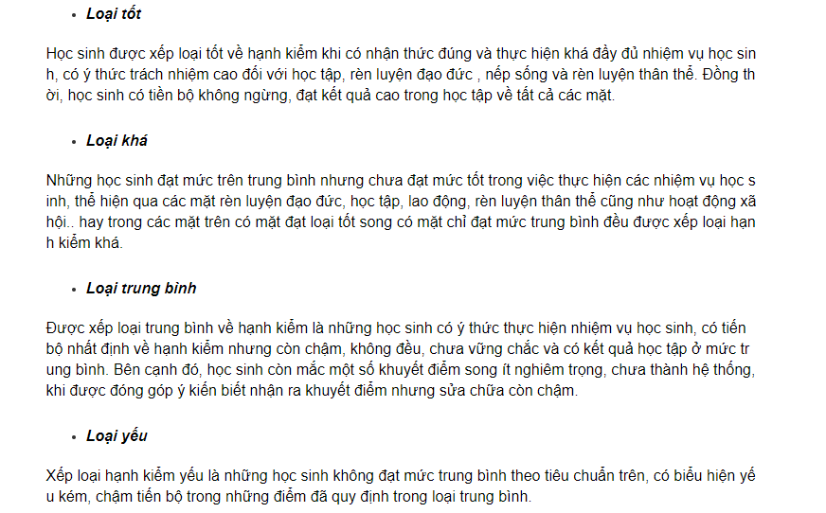
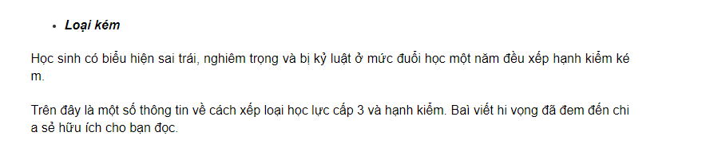
Xét hạnh kiểm

Slide 9
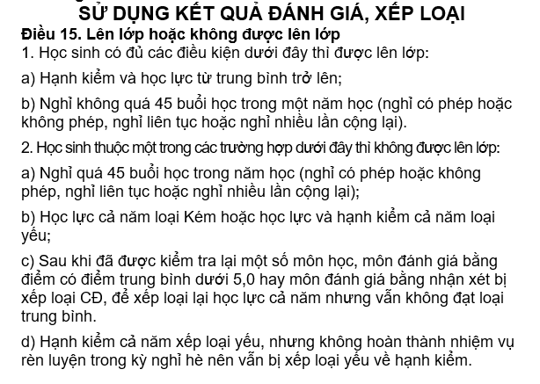
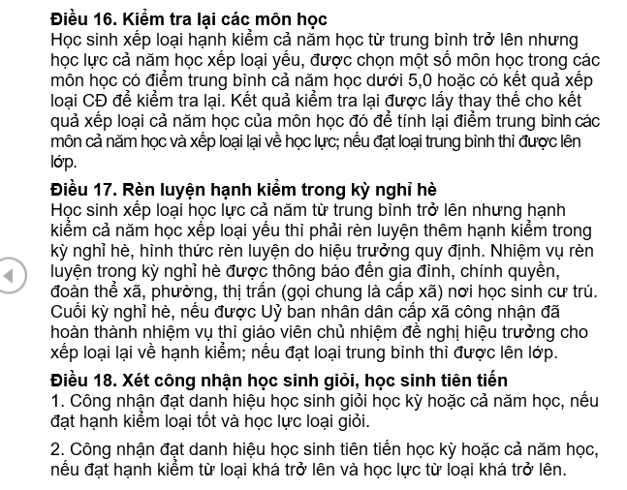
Xét lên lớp, ở lại lớp

Slide 10
Điều kiện dự thi THPTQG-ĐH-CĐ
Năm 2016, điều kiện để dự thi THPTQG bao gồm cả thí sinh THPT và thí sinh tự do (chưa tốt nghiệp) là hạnh kiểm lớp 12 phải xếp loại từ Trung bình trở lên, học lực không bị xếp loại Kém.
Riêng thí sinh tự do không đủ điều kiện dự thi trong các năm trước do bị xếp loại Yếu về hạnh kiểm ở lớp 12, phải được UBND cấp xã nơi cư trú xác nhận có đủ tư cách, phẩm chất đạo đức và nghiêm chỉnh chấp hành chính sách, pháp luật của Nhà nước, quy định của địa phương mới đủ điều kiện dự kì thi THPTQG.

Slide 11
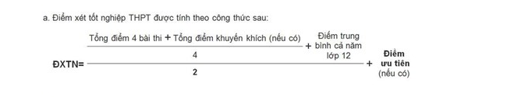
Xét tốt nghiệp và đk thi tốt nghiệp
ĐTB xét tốt nghiệp phải đạt 5đ trở lên ( dưới 5đ thì thi lại vào kì thi năm sau)
Tính điểm xét tốt nghiệp
Điểm liệt ( định nghĩa) tính trên thang đ 10 là dưới 1đ
3 bài thi độc lập:Toán , Văn, Ngoại ngữ
Toán, Ngoại ngữ là trặc nghiệm, Văn là tự luận
Bài thi
Gồm 5 bài thi với 3 bài thi độc lập và 2 bài thi tổ hợp
2 bài thi tổ hợp: KHTN (lý, hóa, sinh)
KHXH (sử, địa, GDCD)
Thi 4 bài vs 3 bài thi độc lập và 1 bài thi tổ hợp tự chọn
Lưu ý: nếu đã đk 2 bài thi tổ hợp thì phải thi đủ, nếu bỏ 1 trong 2, sẽ bị coi là dự thi k đủ số bài thi và k đc xét TN
Đc chọn thi cả 2 bài thi tố hợp , điểm bài thi tổ hợp nào cao hơn sẽ đc chọn để xét TN

Slide 12
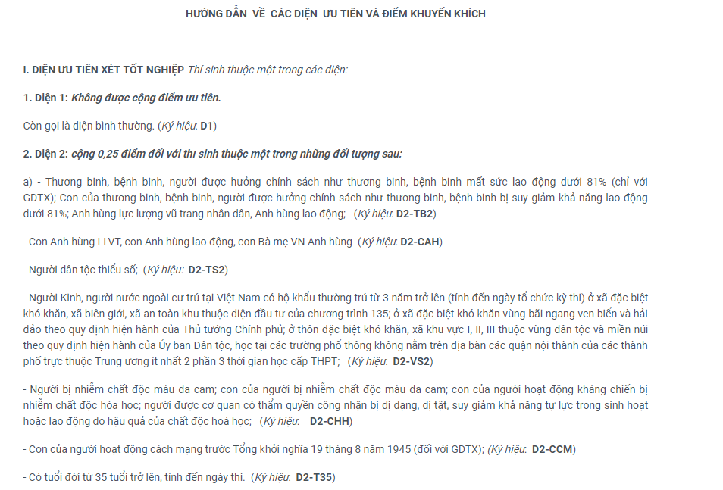
Diện cộng điểm ưu tiên

Slide 13
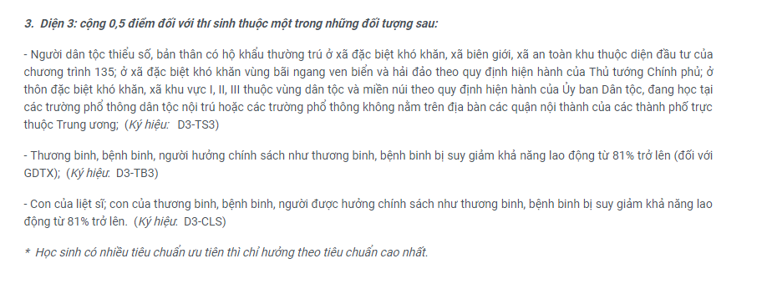

Slide 14
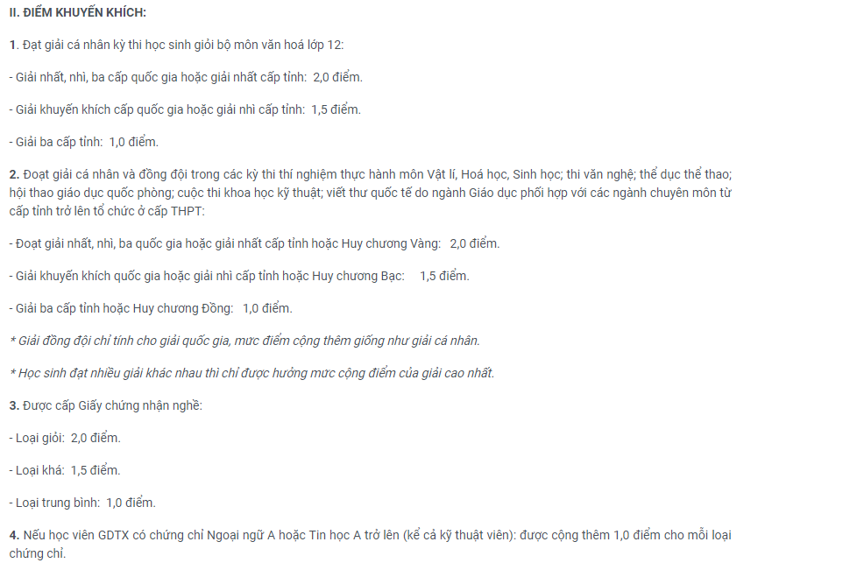
Diện cộng điểm khuyến khích

Slide 15
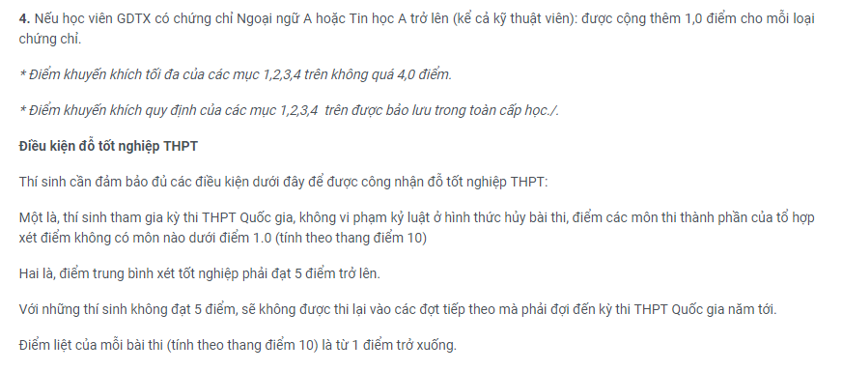

Slide 16
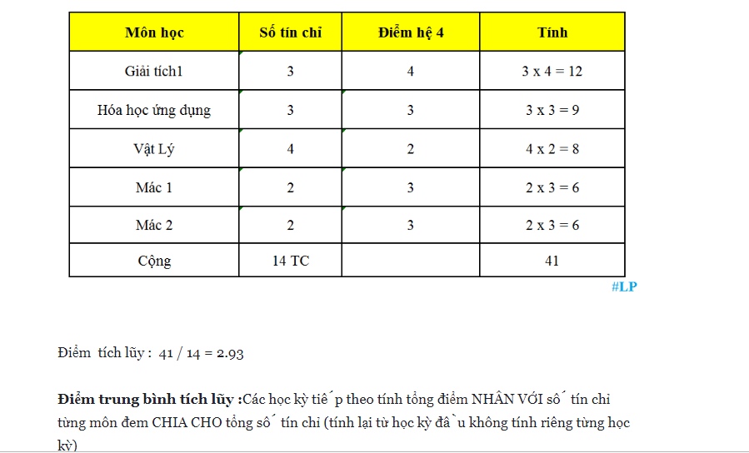
Hệ tín chỉ
Định nghĩa
1 tín chỉ = 15 tiết học lý thuyết &30 tiết thực hành/thí nghiệm hoặc thảo luận trên lớp (= 60h thực tập tại cơ sở or 45h làm tiểu luận/ đồ án, bt lớn or khóa luận tốt nghiệp
4 năm ĐH trung bình 120-150 chỉ
Tính ĐTB tích lũy

Slide 17
Cách tính điểm môn sau mỗi học kì:
Điểm kết thúc môn học = Điểm chuyên cần *0.1 + Điểm kiểm tra giữa kì * 0.3 + Điểm thi cuối kì *0.6

Slide 18
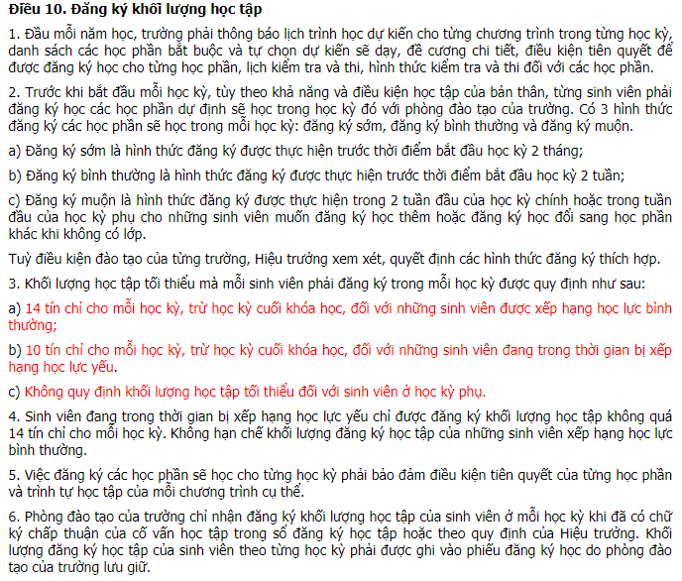
Đăng ký khối lượng học tập

Slide 19
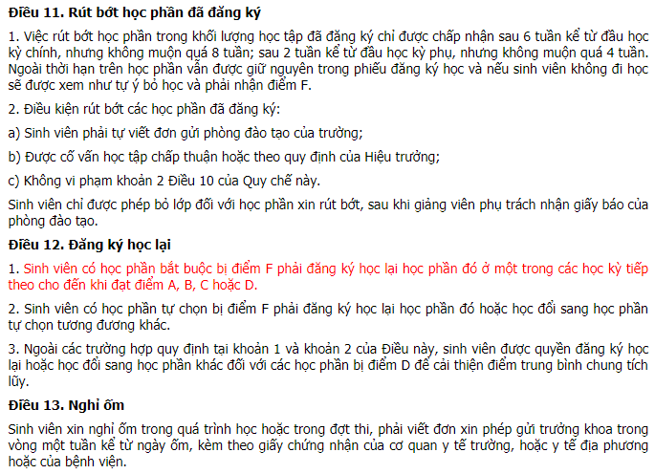
Quy định rút bớt học phần đã đk, đk học lại, nghỉ ốm

Slide 20
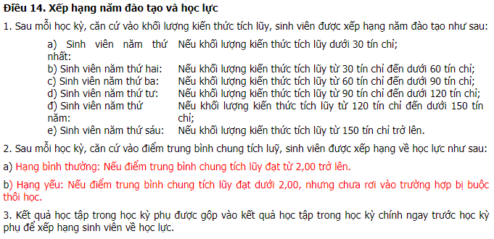
Xếp hạng năm đào tạo và học lực

Slide 21
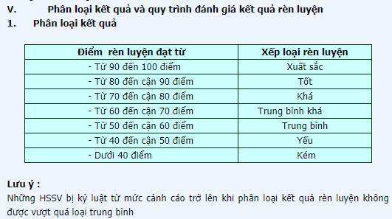
Xét điểm rèn luyện

Slide 22
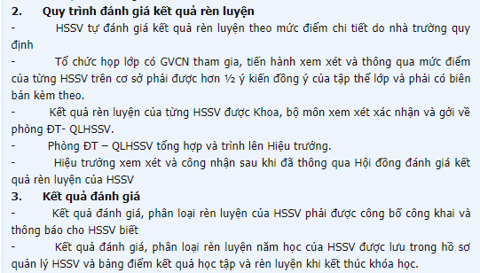
Quy trình xét điểm rèn luyện

Slide 23
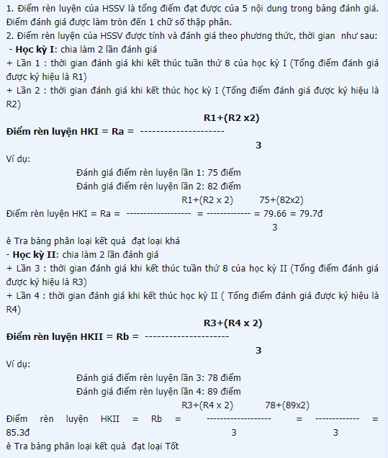
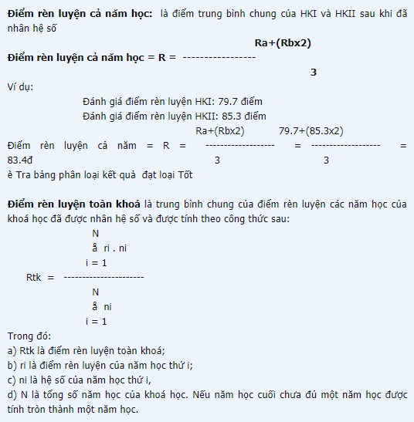
Phương thức đánh giá và cách tính điểm

Slide 24
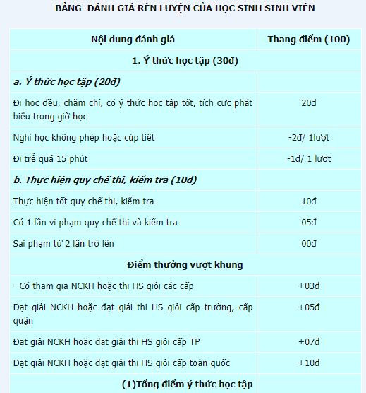
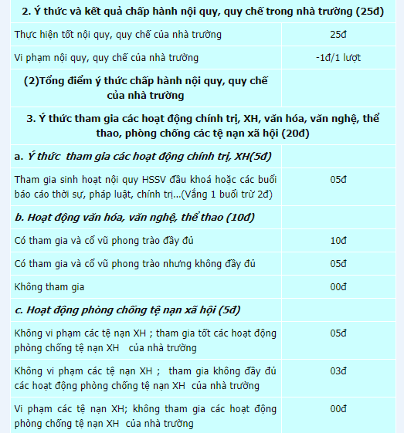
Nội dung đánh giá

Slide 25
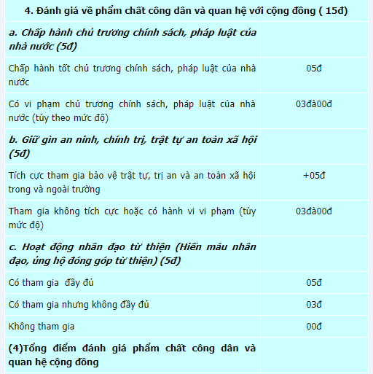
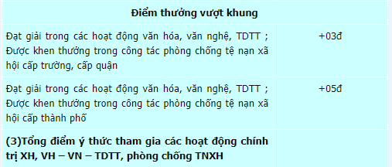
Nội dung đánh giá

Slide 26
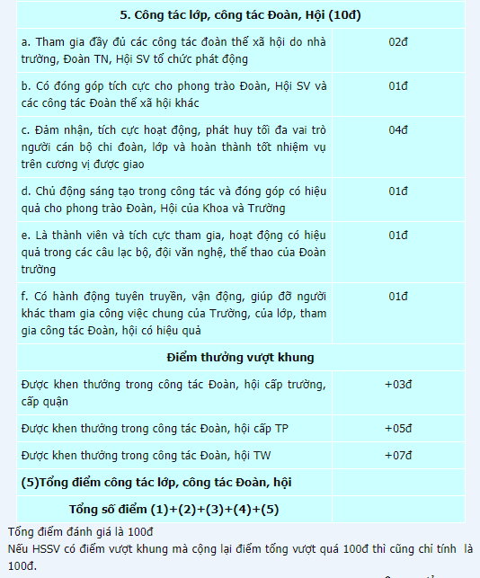
Nội dung đánh giá

Slide 27
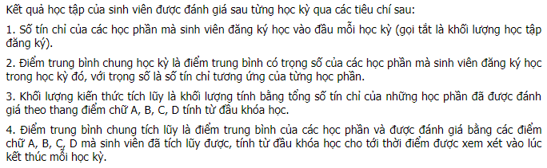
Tiêu chí đánh giá kết quả học tập

Slide 28
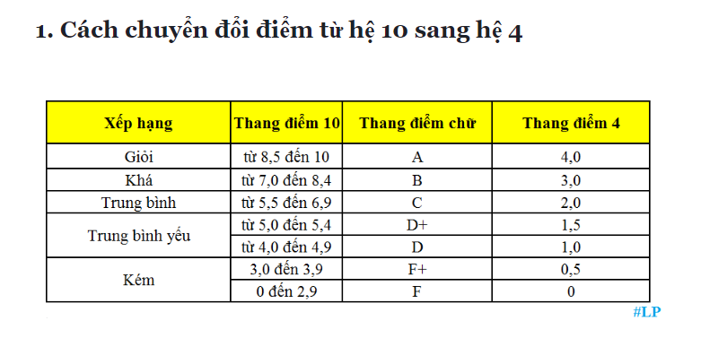
Xếp loại

Slide 29
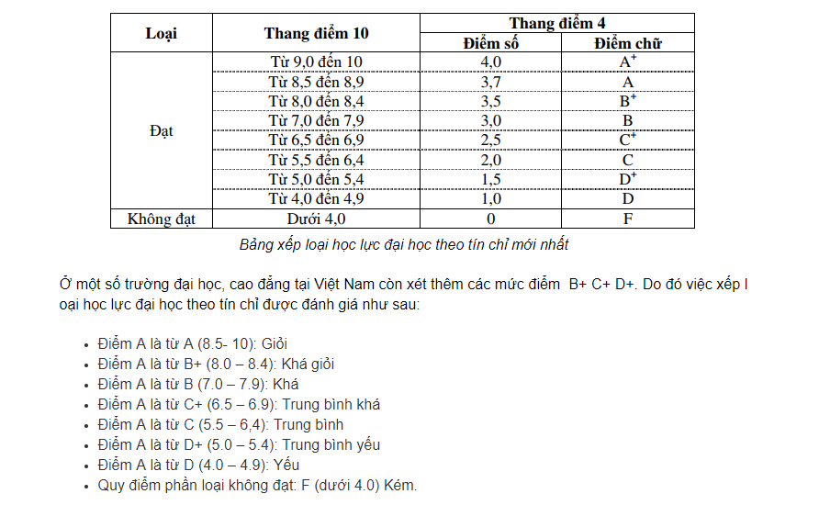

Slide 30
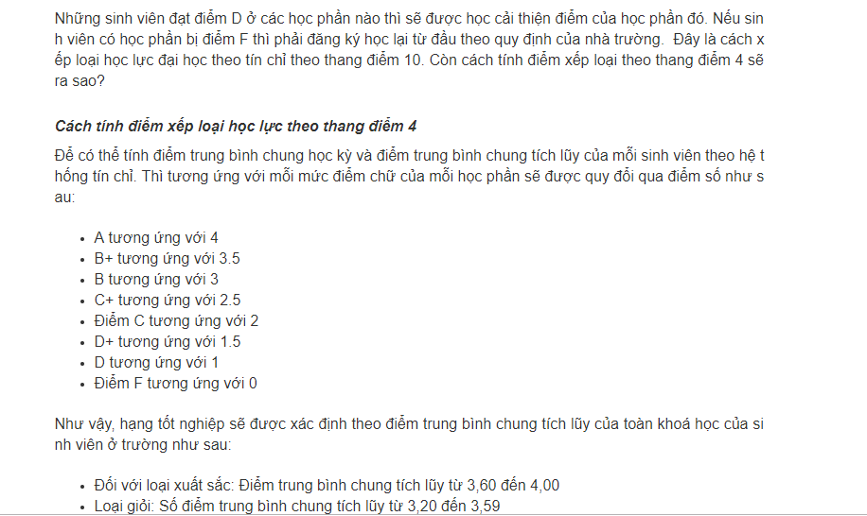

Slide 31
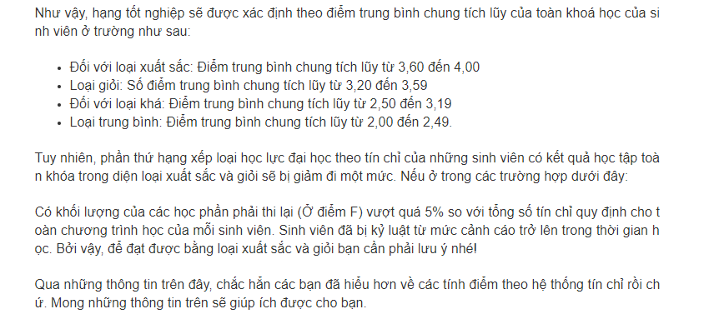

Slide 32
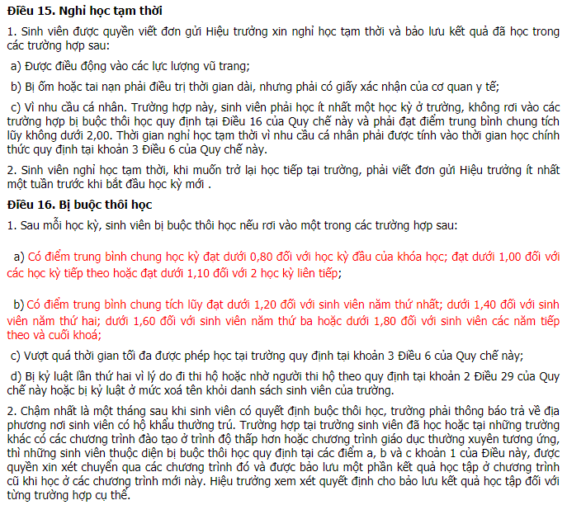
Nghỉ học tạm thời và bị buộc thôi học

Slide 33
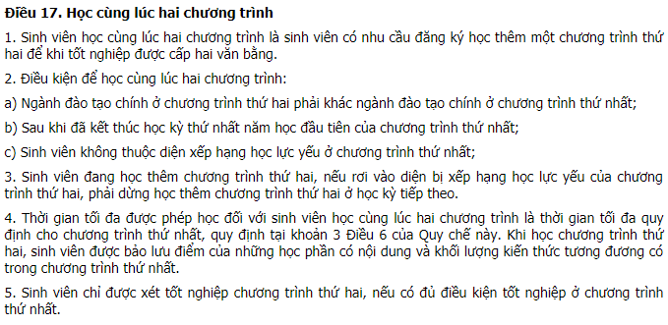
Sinh viên học 2 chương trình cùng lúc

Slide 34
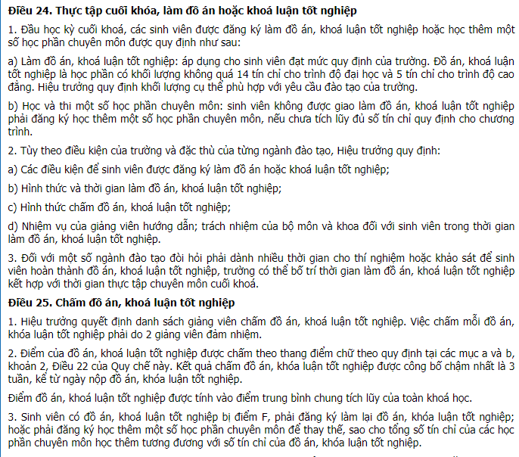

Thực tập - Đồ án - Luận văn

Slide 35
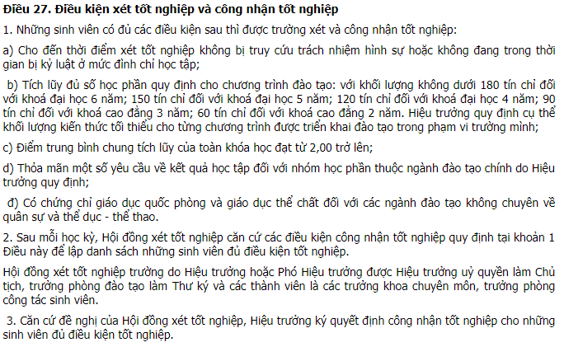
Điều kiện xét tốt nghiệp và công nhận tốt nghiệp

Slide 36
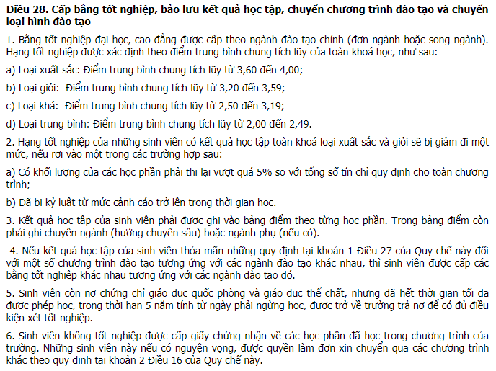
Cấp bằng tốt nghiệp

Slide 37
Nguồn: 1/ Cách tính điểm xét tốt nghiệp của Bộ: http://thiquocgia.vn/p/cach-tinh-diem-xet-tot-nghiep-thpt-2018-cua-bo-giao-duc-1238.html?fbclid=IwAR364l151k0Zxg1iX-LMpC2M8nar0zr9z_ANPRHABpi5UN-oxHnoDPpQxjE 2/ Cách xếp loại học lực THPT: https://tdkt.edu.vn/cach-xep-loai-hoc-luc-cap-3/?fbclid=IwAR2dMbga8gW4vNA3rgCS4oAFKYqmT3hFZgbAT6lqbwjb_uyuxC0zAMiiPOo 3/ Định nghĩa tín chỉ: https://tdkt.edu.vn/hoc-tin-chi-va-nhung-dieu-sinh-vien-can-biet/?fbclid=IwAR0IbSBTwwS69DvKO5-8HbcpFC7IGsNbRMUYRVM7xGMmE0NmDbQTiyFA2cA 4/ Cách xếp loại học lực theo tín chỉ: https://tdkt.edu.vn/xep-loai-hoc-luc-dai-hoc-theo-tin-chi/?fbclid=IwAR0qZZjGf-oFh8wMPtPGpeFUesFvc7m4sLwut3Jw2kd2bOpiKDcink70s9o 5/ Thông tư số 58 6/ Điều kiện dự thi THPTQG-ĐH-CĐ: https://luyenthithptquocgia.com/hanh-kiem-nhu-the-nao-de-duoc-du-thi-thptqg-va-xet-tuyen-dh-a892.html 7/ Quy định xét điểm rèn luyện : http://ctvc.edu.vn/vi/quy-dinh-noi-quy/danh-gia-ket-qua-ren-luyen-hoc-sinh-sinh-vien.html 8/ Quy chế 43 đào tạo tín chỉ http://quanly.pdu.edu.vn/QuyChe43.aspx 9/ Quy định xét tuyển cấp 1&2 https://tin.tuyensinh247.com/phuong-an-tuyen-sinh-vao-lop-6-tai-tphcm-nam-2018-c21a37850.html

Slide 38
10/ Tính điểm xét tuyển vào lớp 10 https://vietnammoi.vn/cong-thuc-tinh-diem-xet-tuyen-vao-lop-10-nam-2018-94736.html https://blog.hocmai.vn/cach-tinh-diem-thi-vao-lop-10/

